Slide 2

9th Grade
Clínica de los Alpes:
Factores que influyen en la expectativa de vida
Factores que influyen en la expectativa de vida
Alvaro Plata, Brenda Barahona, Sofia Alvarez

Slide 3
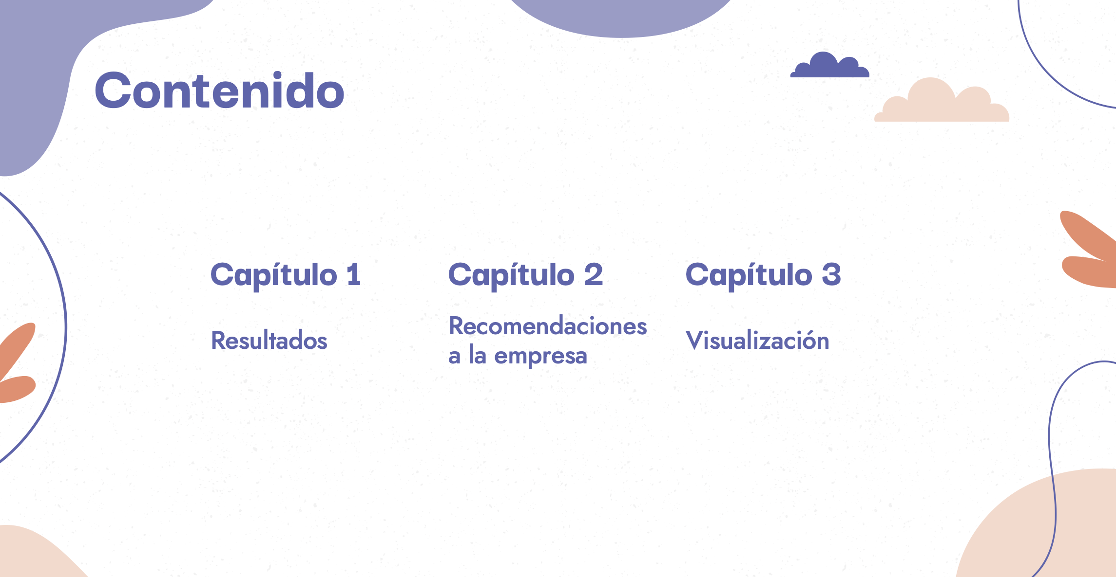
Contenido
Capítulo 1
Capítulo 2
Capítulo 3
Resultados
Recomendaciones a la empresa
Visualización

Slide 4
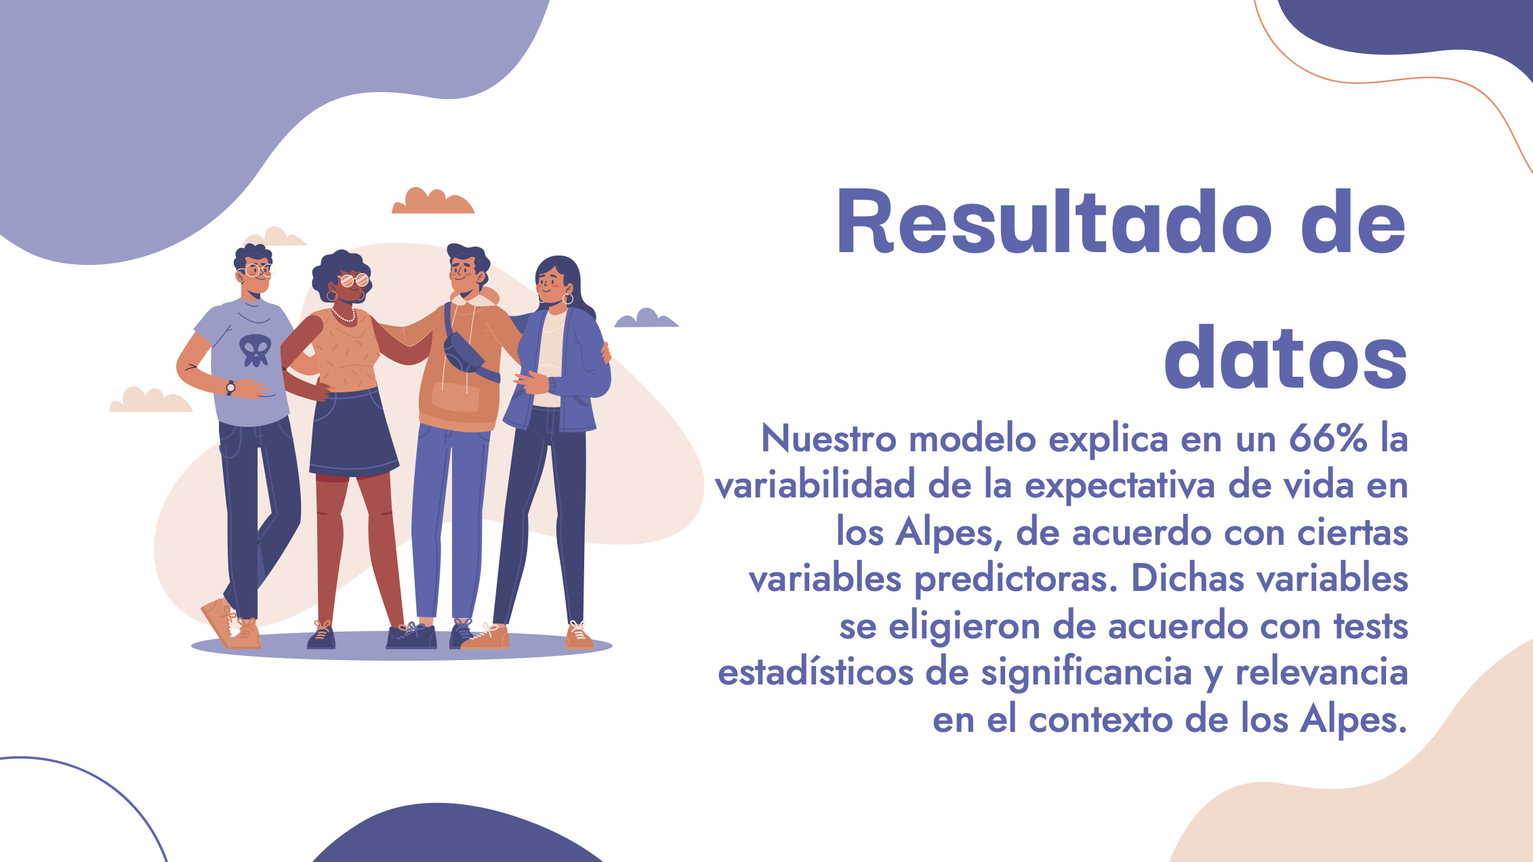
Resultado de datos
Nuestro modelo explica en un 66% la variabilidad de la expectativa de vida en los Alpes, de acuerdo con ciertas variables predictoras. Dichas variables se eligieron de acuerdo con tests estadísticos de significancia y relevancia en el contexto de los Alpes.

Slide 5
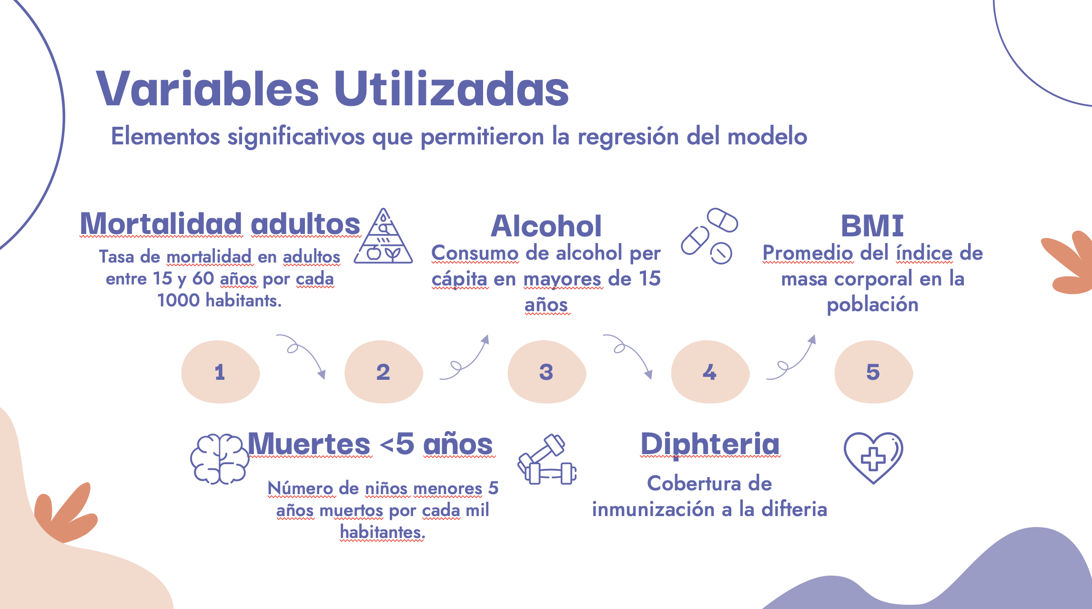
Variables Utilizadas
Elementos significativos que permitieron la regresión del modelo
Mortalidad adultos
Alcohol
BMI
Tasa de mortalidad en adultos entre 15 y 60 años por cada 1000 habitants.
Consumo de alcohol per cápita en mayores de 15 años
Promedio del índice de masa corporal en la población
1
2
3
4
5
Muertes <5 años
Diphteria
Número de niños menores 5 años muertos por cada mil habitantes.
Cobertura de inmunización a la difteria

Slide 6
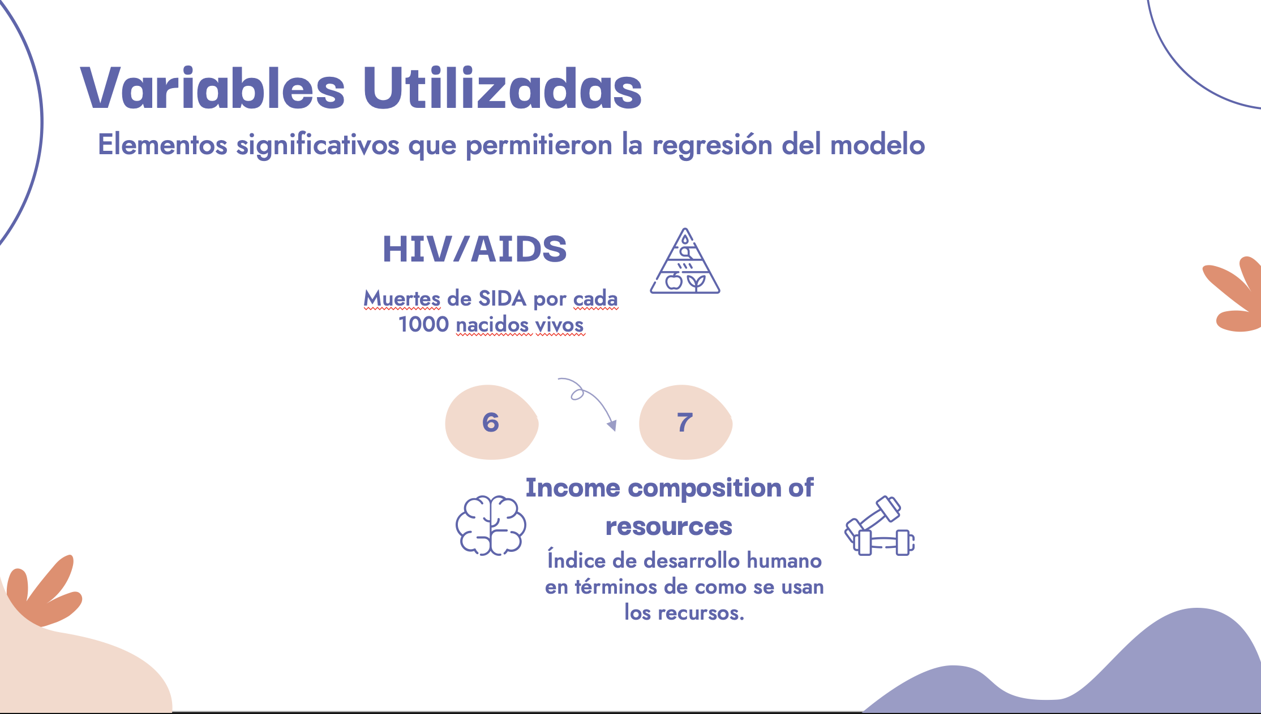
Variables Utilizadas
Elementos significativos que permitieron la regresión del modelo
HIV/AIDS
Muertes de SIDA por cada 1000 nacidos vivos
6
7
Income composition of resources
Índice de desarrollo humano en términos de como se usan los recursos.

Slide 7
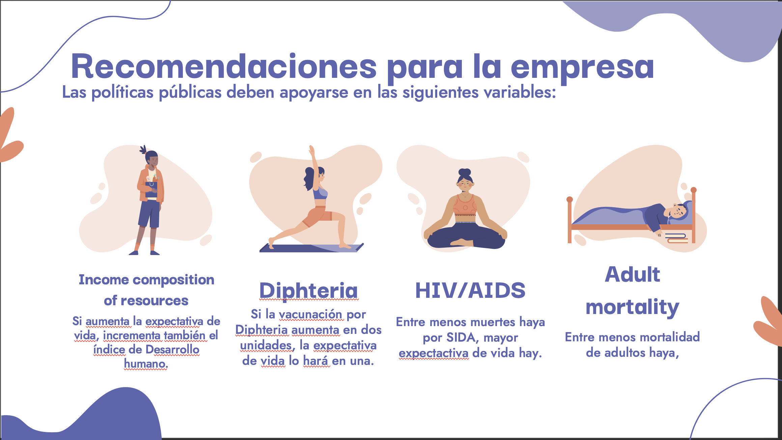
Recomendaciones para la empresa
Income composition of resources
Diphteria
HIV/AIDS
Adult mortality
Las políticas públicas deben apoyarse en las siguientes variables:
Si aumenta la expectativa de vida, incrementa también el índice de Desarrollo humano.
Si la vacunación por Diphteria aumenta en dos unidades, la expectativa de vida lo hará en una.
Entre menos muertes haya por SIDA, mayor expectactiva de vida hay.
Entre menos mortalidad de adultos haya, mayor expectativa de vida
Entre menos mortalidad de adultos haya, mayor expectativa de vida

Slide 8
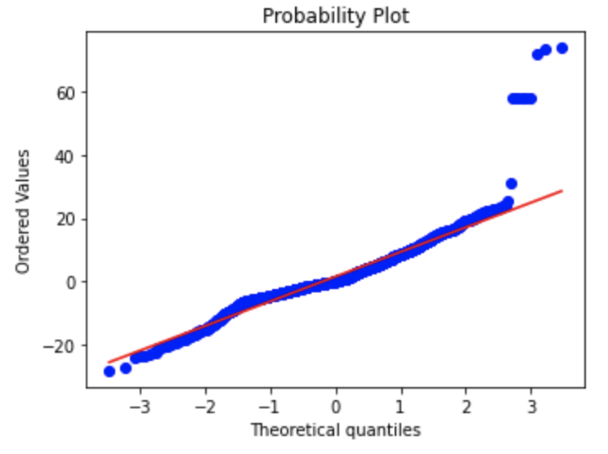
Visualizacion de los datos
La gráfica se ve la regresion por el modelo (linea roja) en comparacion con los datos reales( azules ), podemos ver que se ajusta lo mejor possible, tal que el modelo es satisfactorio.

Slide 9
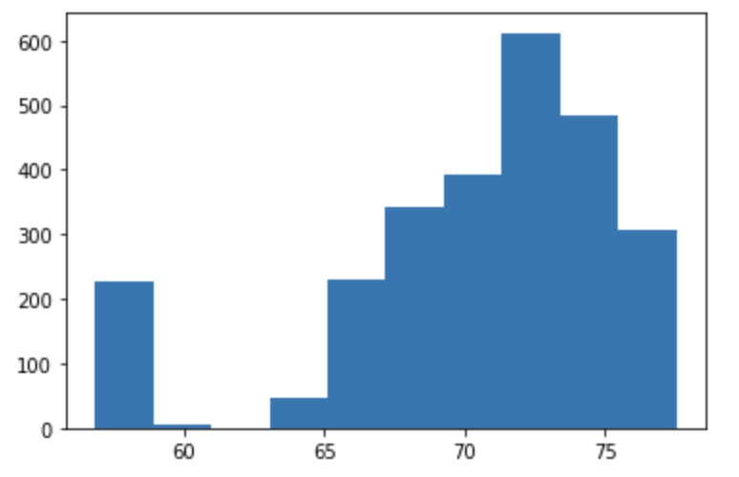
Expectativa de vida promedio
* La expectativa de vida promedio de los Alpes es 70 años. No es muy buena, considerando la mundial, y por eso deben implementarse políticas públicas encaminadas a mejorar la expectativa de vida, como aumentar el índice de desarrollo humano y la vacunación por Diphteria.
Distribución de expectativas de vida en los Alpes

Slide 10
Otras recomendaciones
* Las políticas públicas deben apoyarse en el mejoramiento del índice de desarrollo humano.
*Los Alpes debe buscar promover la vacunación por difteria en los países vecinos y en sí mismo.
*Deben buscarse tratamientos y alternativas y prevenir la transmisión del SIDA.
* Debe buscar mitigarse las muertes en adultos entre 15 y 60 años, sobre todo aquellas que son prevenibles (por ejemplo, enfermedades cardiacas, BMI alto, muertes en de madres gestantes, etc).

Slide 11
Otras recomendaciones técnicas
* Se recomienda un mejor manejo de los datos nulos: en 0, se puede confundir con datos que sí tiene sentido que sean 0.
* A futuro, implementar una regresión regularizada u otro algoritmo de ML más robusto (como redes neuronales) que arrojen mejores resultados sobre las predicciones de la calidad de vida.

Slide 12
Conclusiones
El modelo realizado es adecuado y predice con un 66% de certeza la variabilidad de la calidad de vida. Se podría mejorar con otros algoritmos de ML.
Se deben buscar políticas públicas que busquen aumentar el índice de desarrollo humano, la vacunación por diphteria, y reducir las muertes por HIV/SIDA y de adultos con enfermedades prevenibles, entre los 15 y 60 años.

